Slide 1
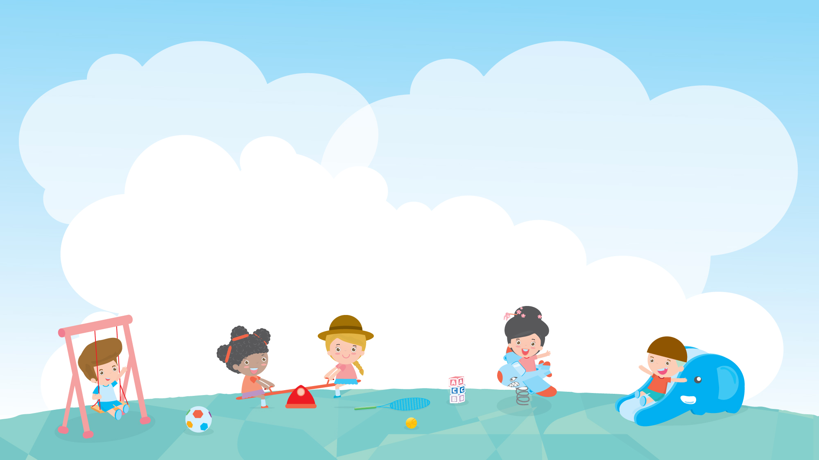
세계 여러 나라의 전통놀이를 활용한
부모-자녀 상호작용 놀이 활동
엄마와 스킨십을 통해 마음을 나눠요 – 둥개둥개 놀이

Slide 2
21회기
엄마와 스킨십을 통해 마음을 나눠요 – 둥개둥개 놀이
활동수준ㅣ
★☆☆(쉽게 할 수 있어요!)
놀이
영역
신체·건강
인지·언어
자녀
연령
0~1세
2세
사회·정서
예술·표현
3~5세
6~7세
놀이
목표
양육자와의 신체 접촉 놀이와 상호작용을 통해 정서적 유대감을 형성해요
놀이
자료
매트 또는 편안한 의자, 베이비오일 또는 로션, ‘달강달강’과 ‘둥개둥개 둥개야’ 음원과 악보

Slide 3

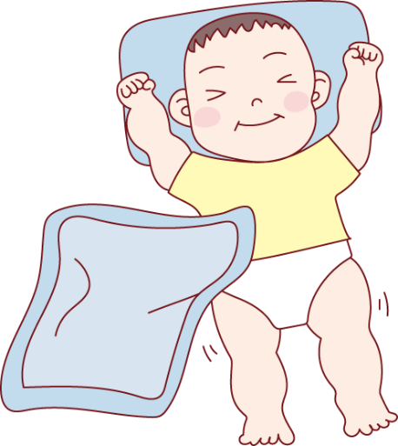
21회기
엄마와 스킨십을 통해 마음을 나눠요 – 둥개둥개 놀이
에피소드
전통이랑 아빠는 붕어빵 같아요.
둘은 생긴 것도 닮았고, 자는 모습도 닮았는데, 자고 일어날 때도 똑같아요.
둘 다 쭈욱 기지개를 켜며 일어나죠.
기지개를 켤 때 팔다리를 꾹꾹 마사지해주면 기분이 좋은지 방긋 웃어요.

Slide 4



21회기
엄마와 스킨십을 통해 마음을 나눠요 – 둥개둥개 놀이
마음을 열어요
이중언어코치가 영아들의 머리, 옷, 양말 등의 색깔이나 모양,
종류 등 영아의 특징 몇 가지를 이야기하면 이 영아가 누구일지 맞춰보세요
영아가 누군지 맞추면 해당 영아의 엄마가 영아의 이름과 장점을 이야기해주세요
이중언어코치가 영아의 이름을 한 명씩 넣어
‘○○이는 어디 있나~ 여기~’ 노래를 불러주세요

Slide 5
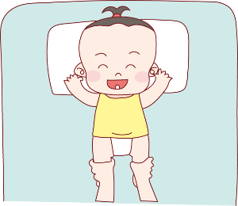
21회기
엄마와 스킨십을 통해 마음을 나눠요 – 둥개둥개 놀이
놀이활동
도입
베이비 마사지의 효과와 연계하여 ‘쭈까쭈까 쭉쭉’을 소개한 후 영아를
매트에 눕히고 ‘쭈까쭈까 쭉쭉’ 놀이를 해요
10분
· 영아의 다리를 두 손으로 각각 잡고 영아의 다리를 쭈욱 펴 주세요
· 어머니 여러분의 나라에도 이런 놀이가 있나요?
※
연계놀이 : 쭈까쭈까 쭉쭉

Slide 6
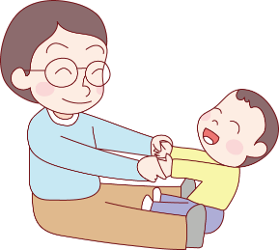
21회기
엄마와 스킨십을 통해 마음을 나눠요 – 둥개둥개 놀이
놀이활동
전개
한국의 전통놀이인 ‘달강달강’과 ‘둥개둥개’는 어떤 놀이일지 얘기해보아요
30분
· 이름을 들으면 무슨 놀이인지 아시겠어요? 어떤 놀이일까요?
‘달강달강’과 ‘둥개둥개’ 놀이 방법을 알고 영아와 함께 놀이해보아요
· 아이와 눈을 맞추고 아이의 손을 앞뒤로 당겼다가 밀었다가 하며 ‘달강달강’ 이라고 이야기해 주세요
· 아이의 겨드랑이를 잡고 무릎 위에 세워주세요
‘둥개둥개둥개야~’ 노래를 부르며 아이가 무릎을 연속으로 구부렸다가 폈다 할 수 있게 해 주세요
※
연계놀이 : 달강달강, 둥개둥개야

Slide 7
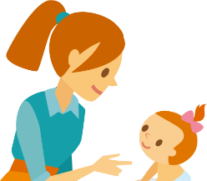
21회기
엄마와 스킨십을 통해 마음을 나눠요 – 둥개둥개 놀이
놀이활동
휴식
엄마가 놀이 활동에 관해 궁금한 점이 있다면 이중언어 코치에게 질문해도 좋아요
10분
마무리
오늘 했던 놀이에 관해 이야기를 나눠요
10분
· 한국의 전통놀이와 비슷한 엄마 나라의 전통놀이가 있나요? 소개해 주세요

Slide 8
21회기
엄마와 스킨십을 통해 마음을 나눠요 – 둥개둥개 놀이
마음을 나눠요
수고했다는 의미로 엄마가 아이를, 아이는 엄마를 서로 꼭 껴안아주세요
껴안은 상태로 오늘 배운 놀이의 ‘달강달강’, ‘둥개둥개야’를 하며
몸을 앞뒤, 좌우로 함께 흔들어 주세요

Slide 9
21회기
엄마와 스킨십을 통해 마음을 나눠요 – 둥개둥개 놀이
놀이 응용하기
놀이활동이
아이에게 어려울 때
앉기가 어려운 영아들은 쭈까쭈까 위주로,
걷기 어려운 영아들은 달강달강 위주로 놀이해보세요
놀이활동이
아이에게 쉬울 때
잘 서고 걷는 아이는 둥개둥개를 시작할 때 엄마와 아이가 모두 서 있는
상태에서 아이의 겨드랑이를 잡고 천천히 들어 올리고 내리면서 놀이해보세요

Slide 10
21회기
엄마와 스킨십을 통해 마음을 나눠요 – 둥개둥개 놀이
가정에서는 이렇게 놀아주세요
엄마 나라의 말로 해봐요
기지개 / 팔 / 다리 / 무릎 / 마사지
확장놀이
목욕 후 아이에게 로션을 발라줄 때, 쭈까쭈까 쭉쭉 놀이를 해보세요
아빠 함께해요
아이와 함께 따로따로 놀이를 해보세요

